Slide 1
Основные компоненты материнской платы

Slide 2
Системная плата (Systemboard) — второй по важности компонент в устройстве персонального компьютер. Кроме термина "системная плата", используется название "материнская плата" (Motherboard).
Основное назначение системной платы — соединение всех узлов компьютера в одно устройство, так что, по большому счету, это всего лишь набор проводов между контактами процессора и контактами модулей памяти и периферийных устройств. Все остальные расположенные на ней элементы носят второстепенные функции, служа только для развязки и согласования сигналов. Конечно, какой-то блок на системной плате может носить гордое название "контроллер", но даже в этом случае его назначение— выполнение вспомогательных функций.

Slide 3
Конструктивно системная плата ПК выполняется в виде многослойной текстолитовой печатной платы. Количество слоев может достигать 12, но чаще всего используют 8 (если не считать краски и лака). Между каждым слоем располагаются печатные проводники, выполненные из металлической фольги (может использоваться метод осаждения или напыления), которые соединяют контактные выводы микросхем, резисторов, конденсаторов и разъемов между собой.

Slide 4
Материнская плата – это главная монтажная деталь, к которой подключаются внутренние компоненты и внешние, периферийные устройства. Она является базовым элементом любого настольного, переносного, планшетного или карманного компьютера.

Slide 5
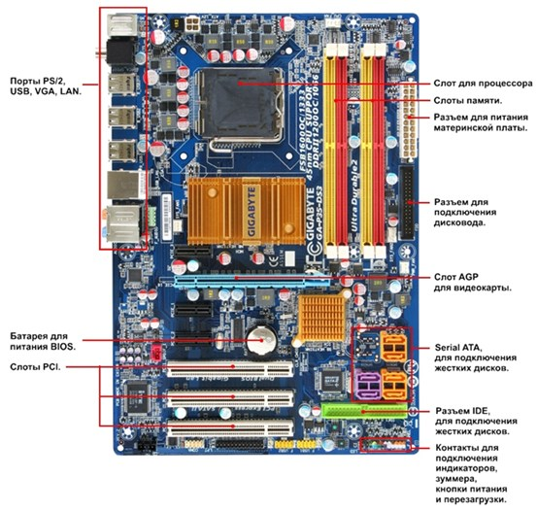

Slide 6
Материнская плата обеспечивает взаимодействие различных устройств ПК. Обязательными ее элементами являются разъем или socket процессора (ЦП), чип-сет, коннекторы для модулей памяти.
Кроме этого, обязательными элементами ПК являются: микросхема BIOS, контролеры, различные разъемы для подачи питания, коннекторы подключения элементов и устройств компьютера.

Slide 7
Микросхема BIOS
BIOS представляет собой микросхему, с определенными тестовыми и загрузочными программами для ЦП, ведь на начальном этапе процессор еще не знает, как работать со всеми устройствами, расположенными в ПК.
Находится эта микросхема в непосредственной близости от ЦП и запитана от отдельной батарейки — «таблетки», расположенной на плате, рядом со слотами расширения.

Slide 8
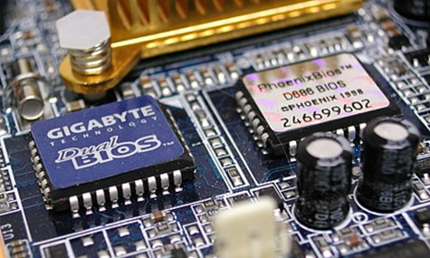

Slide 9
Первоначальное тестирование происходит без участия процессора. Только после проверки электронных элементов компьютера на предмет отсутствия короткого замыкания, и соответствия токов в БП, BIOS «разрешает» подавать блоку питания необходимый ток на плату и процессор
После, ЦП считывает с БИОС определенный алгоритм действий, благодаря которым происходит тестирование работоспособности всех компонентов ПК. Если все в порядке, то производится запуск операционной системы, расположенной на «винчестере». После этого, все управление ПК передается исключительно операционной системе.
Благодаря своей работе, BIOS незаметно для пользователя выполняет одну из важнейших функций в компьютере.

Slide 10
Разъем центрального процессора
Разъем или socket процессора, на материнской плате самый большой. Модели разъемов ЦП различаются по внешнему виду, расположению и числу контактов. В зависимости от модели процессора, они бывают двух типов:
Сокетный, от анг. «гнездо». Он представляет собой прямоугольный или квадратный коннектор с множеством отверстий-контактов, расположенным по его периметру. Монтируется процессор в такой разъем – горизонтально.
Слотовый разъем, (от анг. «щель») представляет собой длинный ряд контактов, расположенных в пластмассовом корпусе. Он предназначен для вертикального монтажа ЦП. На сегодняшний день, такой тип разъемов практически не используется.

Slide 11
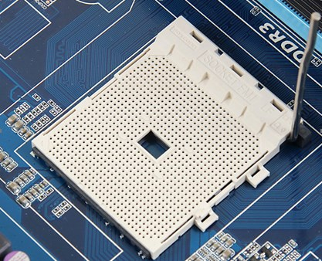

Slide 12
Назначение и конструктивные особенности чипсета
Чипсет материнской платы обычно представляет собой две разные микросхемы, именуемые «северным» и «южным» мостом. Свои названия они получили исключительно из расположения: северный мост находится возле ЦП, а южный – ниже, возле разъема видеокарты и слотов расширения.
Они являются важнейшим связующим звеном между аппаратной частью и процессором ПК. В некоторых современных моделях системных плат может использоваться чипсет, состоящий из одной микросхемы. Это связано с конструктивными особенностями процессора, взявшего на себя функции южного моста.

Slide 13
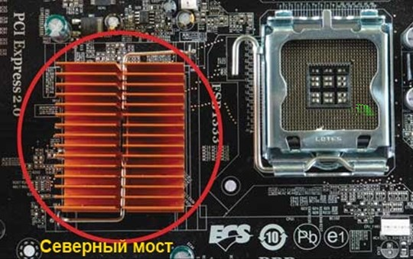
Северный мост осуществляет связь ЦП с наиболее быстрыми компонентами ПК и с южным мостом. Из-за высокой нагрузки, мост достаточно сильно нагревается, поэтому, чаще всего, его оснащают радиатором для лучшего охлаждения.

Slide 14
Северный мост связан с ЦП высокоскоростной шиной. Наиболее современной, на сегодняшний день, считается шина QPI, от компании Intel.
Для связи моста с видеоадаптером, может использоваться шина AGP 3.0, или PCI Еxpress 3.0, массовый выпуск которой начался с 2012 г.
Микросхемы мостов между собой по одному из представленных интерфейсов: PCI, Hub Link, DMI или HyperTransport.

Slide 15
Южная часть чипсета, согласовывает работу более медленных компонентов ПК, а также обеспечивает передачу данных с этих компонентов на северный чип.
Южный мост состоит из контроллеров: для связи с северной частью чипсета, платами расширения, периферийными устройствами и компонентами, жесткими дисками и другими медленными устройствами.
Наиболее распространенными интерфейсами, в современных ПК считаются: USB 2.0 — 3.0; WI-FI и Ethernet. Для связи южного моста с жесткими дисками используются шины PCI, а также более современные шины с SATA и SCSI и SAS. Для согласования работы моста с BIOS чаще всего используется шина LPС с тактовой частотой 33,3 МГц.

Slide 16
Коннекторы модулей памяти и других плат расширения
В любом компьютере существует временное хранилище информации, именуемое оперативной памятью. Она представляет собой модуль с несколькими микросхемами на борту, который монтируется в специальные разъемы, так называемые слоты. Как правило, они расположены рядом с процессором и северной частью чипсета. Слоты модулей памяти оснащены замками, которые изготовлены с защитой от неправильного монтажа.

Slide 17
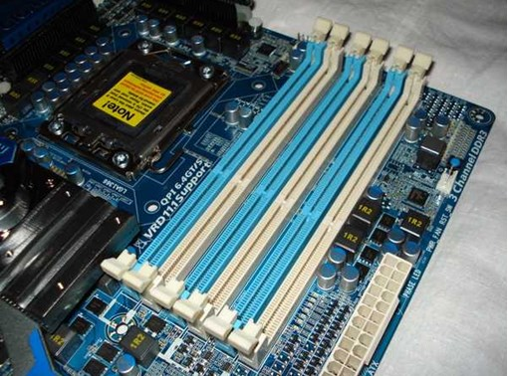

Slide 18
Важными компонентом материнской платы является слот PCI-Express, для подключения дискретного видеоадаптера, без которого невозможен вывод изображения на монитор (если только в компьютере нет интегрированной видеокарты).
Кроме вышеперечисленных слотов, на плате расположены штыревые разъемы для подключения шин передачи данных жестких дисков. Раньше, для этого использовался интерфейс IDE. На современных ПК, чаще всего используется интерфейс SATA.

Slide 19
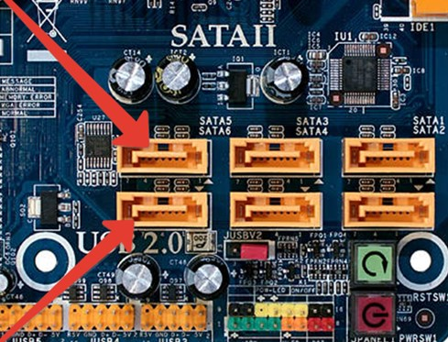

Slide 20
На любой плате в обязательном порядке есть порты, для подключения дополнительных периферийных устройств. Как правило, основной набор включает в себя: разъемы питания вентиляторов и кнопок, расположенных на панели системного блока; светодиодов, сигнализирующих о работе «винчестера» и наличии питания. Кроме того, на задней части платы находится: несколько портов USB; разъем LAN для подключения кабеля к сетевой карте; коннекторы аудиовхода и выхода; разъем HDMI и пр. В большинстве моделей можно встретить разъемы PS/2 для подключения клавиатуры и манипулятора.
Для питания материнской платы, а также всех электронных и механических компонентов, на ней установлен 20 или 24 контактный разъем, на который приходит напряжение от блока питания.

Slide 21
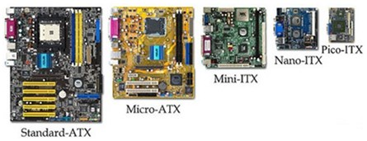
Типы системной платы
Форм фактор материнской платы – это определенный стандарт, благодаря которому определяется размер системной платы, ее способ крепления в корпусе ПК, наличие и расположение портов и интерфейсов шин, а также разъемов ЦП и оперативной памяти.

Slide 22
ATX
ATX (Advanced Technology eXtended) — формат материнской платы для домашнего ПК. Его размеры 30.5 х 24.4 см, формат имеет семь слотов расширения, один разъем питания и 20 контактов.
ATX – самая большая по величине материнская плата, которая имеет много слотов и удобное расположение портов вода — вывода.

Slide 23
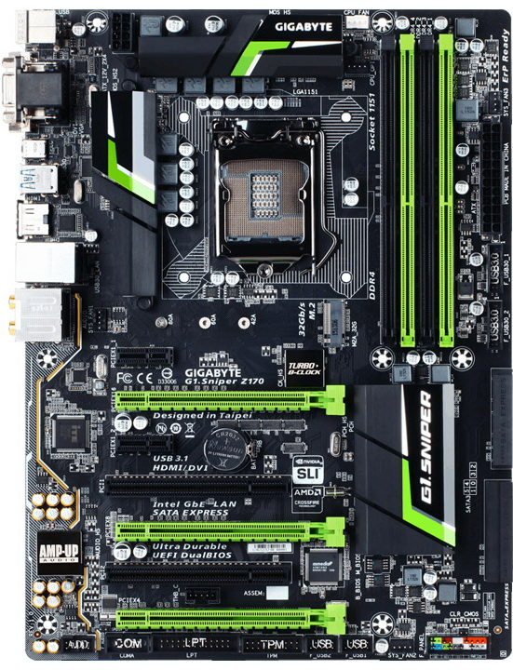
ATX

Slide 24
mATX
MicroATX – это уменьшенный вариант материнской платы АТХ. Она была разработана для ПК, которым не требуется изменение конфигурации, поэтому она имеет 4 слота расширения.
Как правило, такие платы оснащены 24 пиновым разъемом питания и имеют размеры, 24, 5 см. х 24,5 см.

Slide 25
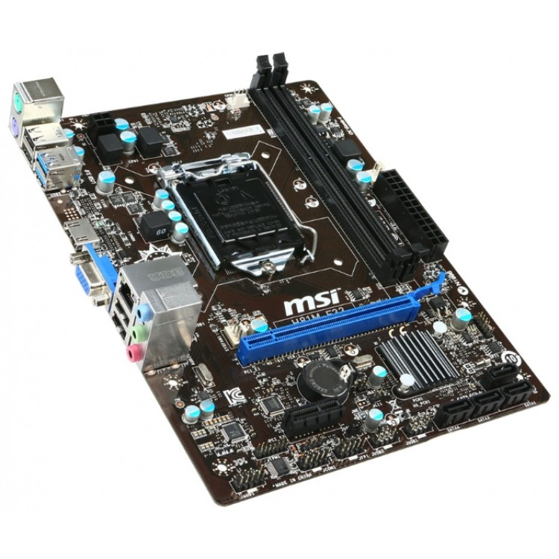
mATX

Slide 26
EATX
EATX (Extended ATX) — формат материнской платы для серверов. Его размеры 30.5 х 33.0 см, имеет 24 контакта. К нему необходим специальный блок питания.

Slide 27
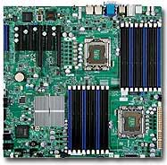
EATX

Slide 28
BTX
BTX (Balanced Technology Extended) — формат материнской платы для миниатюрных компьютеров. Его размеры 26.7 х 32.5 см, имеет семь слотов расширения, имеет возможность эффективного охлаждения компонентов платы.

Slide 29
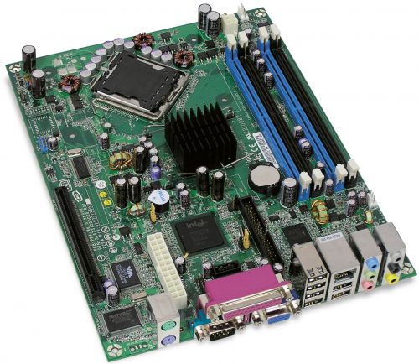
BTX

Slide 30
mBTX
mBTX (micro BTX) — формат материнской платы для создания миниатюрных компьютеров. Его размеры 26.7 х 26.4 см, имеет четыре слота расширения.

Slide 31
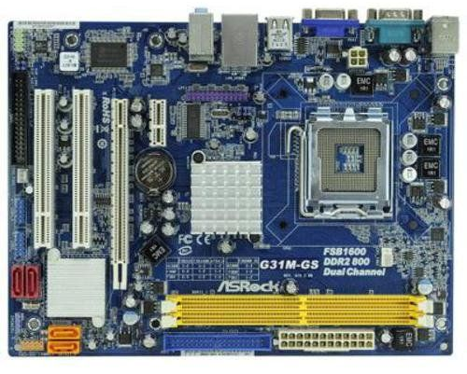
mBTX

Slide 32
Mini-ATX
Mini-ITX — форм-фактор для материнских плат, разработанный компанией VIA Technologies. При сохранении электрической и механической совместимости с форм-фактором ATX, материнские платы Mini-ITX существенно меньше по размеру (170 на 170 мм).
MiniITX – самая маленькая, из современных системных плат для компьютера.

Slide 33
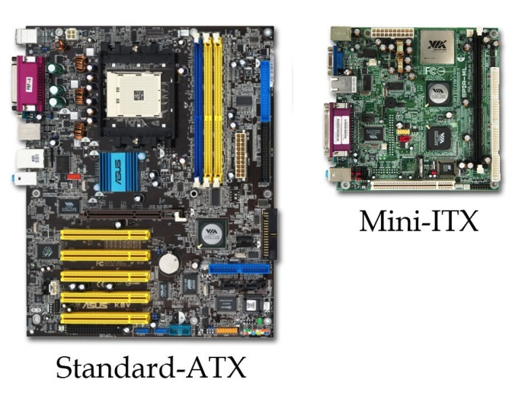
Mini-ATX

Slide 34
SSI EEB
SSI EEB (Server Standards Infrastructure Entry Electronics Bay) — формат материнской платы для серверов. Его размеры 30.5 х 33.0 см. Имеются разъемы для блока питания, плюс 24+8 контактов.

Slide 35
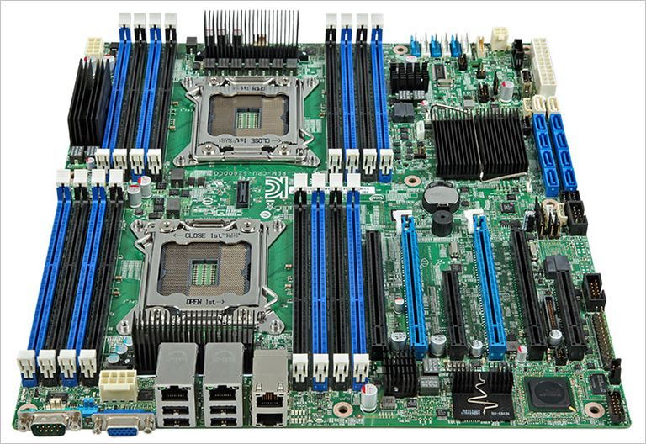
SSI EEB

Slide 36
SSI CEB

